Slide 1
Занятие по ИЗО – деятельности на тему: «Весенние веточки»
Выполнила: педагог
дополнительного образования
Дубовова М.В.

Slide 2
Цели и задачи занятия
Цель: формирование умения передавать образ весенней ветки, ее характерных особенносте: строение, расположение почек, листочков, их цвет.
Задачи:
Закреплять технические навыки рисования методом «по-сырому» акварельными красками.
Обогащать эмоциональную отзывчивость.
Развивать фантазию, воображение, мелкую моторику рук.
Воспитывать самостоятельность, любовь и бережное отношение к природе.

Slide 3
Необходимый материал
Акварельный лист бумаги форматом А4 (или альбомный лист);
Акварельные краски (понадобятся следующие цвета: синий, голубой, фиолетовый (по желанию), коричневый, зеленый светлый и темный);
Кисти круглые:
1. Кисть с широким мягким ворсом (тонирование фона рисунка),
2. Кисть со средним мягким ворсом (рисование веточки);
Стакан с водой;
Салфетка или тряпочка (в случае промокнуть о нее кисть).

Slide 4
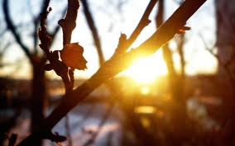
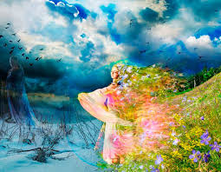
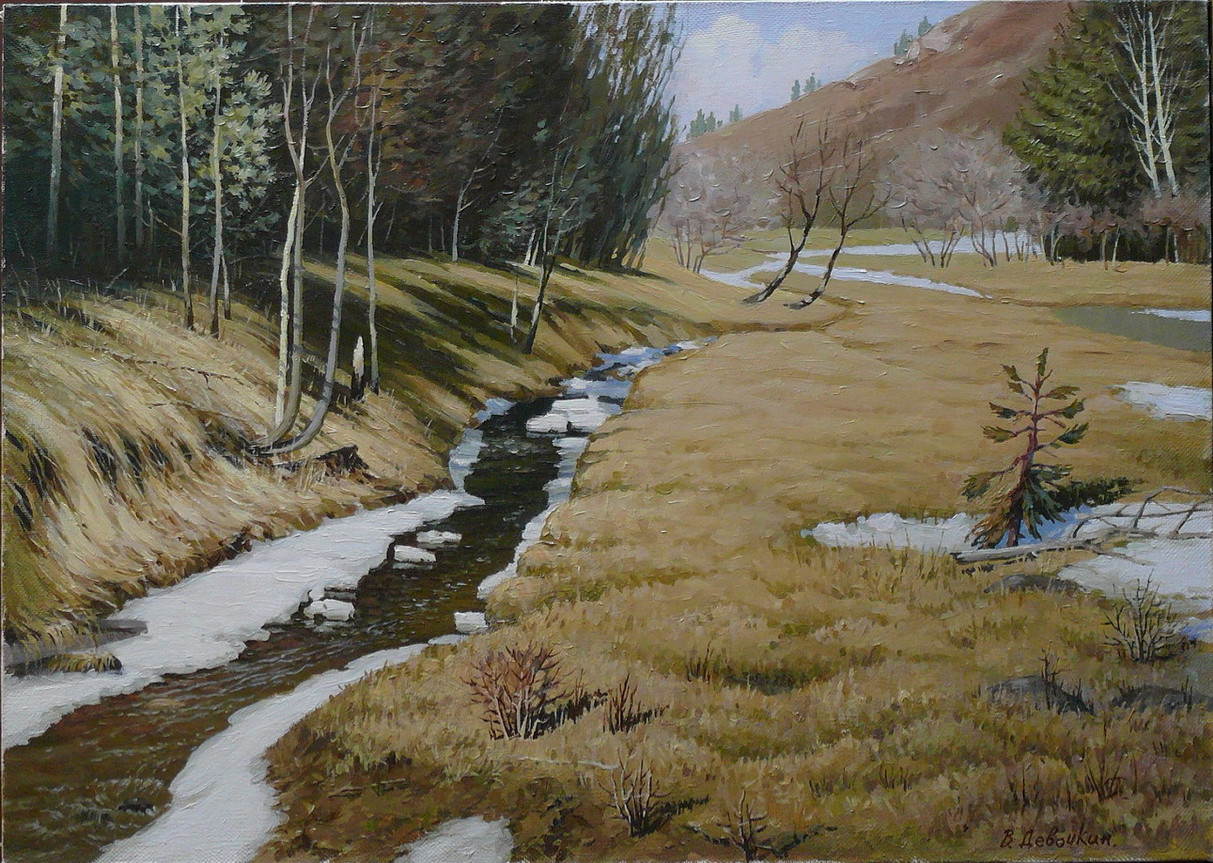
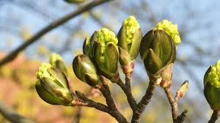
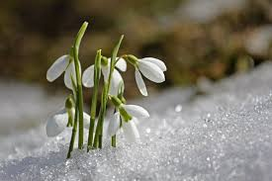
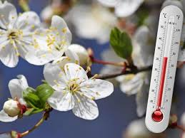
Ход деятельности
Прочтите стихотворение:
Апрель! Апрель!
На дворе звенит капель.
По полям бегут ручьи,
На дорогах лужи.
Скоро выйдут муравьи
После зимней стужи.
Пробирается медведь
Сквозь густой валежник.
Стали птицы песни петь
И расцвел подснежник.
С. Маршак

Slide 5
Вопросы и ответы
Вопрос № 1. О каком времени года говорилось в стихотворении?
Ответ: Время года - весна.
Вопрос №2. Про какой весенний месяц упомянуто в стихотворении?
Ответ: Весенний месяц – апрель.
Вопрос №3. Скажите, о каких признаках весны говорилось в стихотворении?
Ответ: Капель, бегут весенние ручьи, птицы пою песни, подснежники распускаются, звери просыпаются из спячки.
Вопрос №4. А какие еще признаки весны вы знаете?
Ответ: Появляются первые цветы, прилетают птицы, на деревьях набухают почки и распускаются зеленые листья.

Slide 7
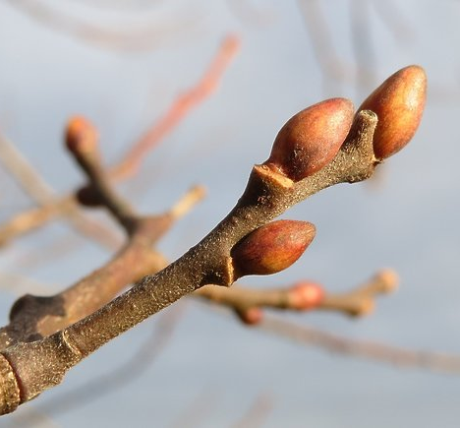
2. После зимнего покоя с приходом весеннего тепла почки начинают распускаться. Когда начинают раздвигаться почечные коричневатые чешуи, светло-зеленые листочки еле проглядывают.
1. ПОЧКИ – это едва заметные бугорки на ветках деревьев, прижимаются к голым веткам и ждут своего часа.

Slide 8
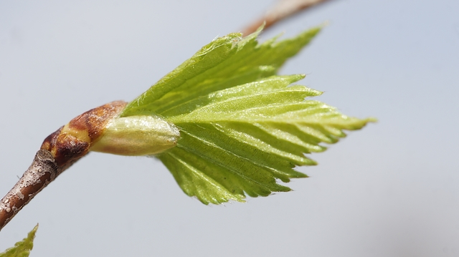
Уже через несколько дней на верхушке стебля развернутся кроющие листья.

Slide 9
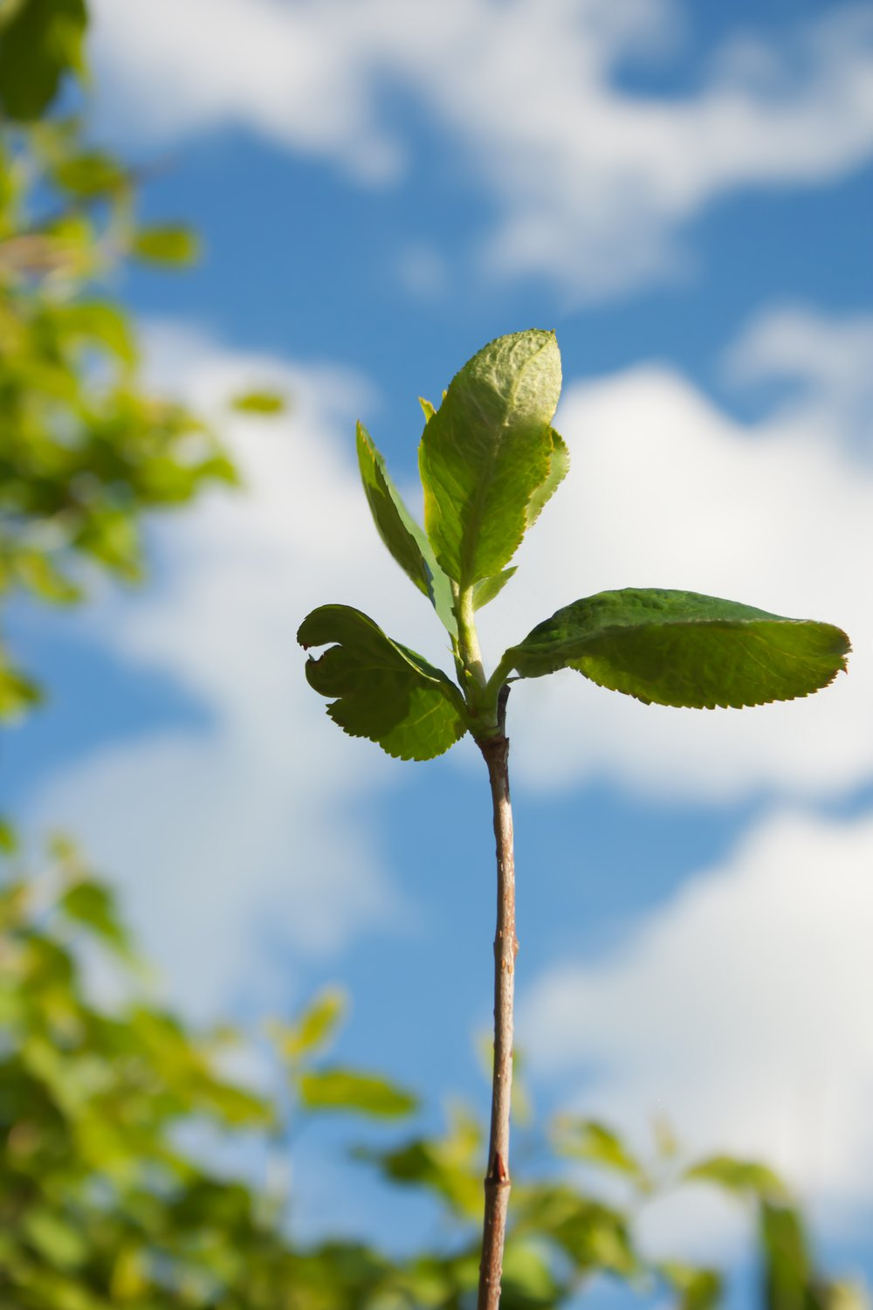
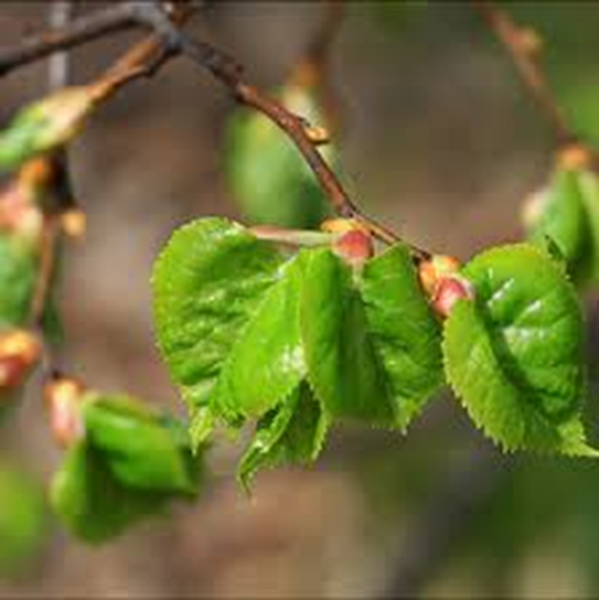
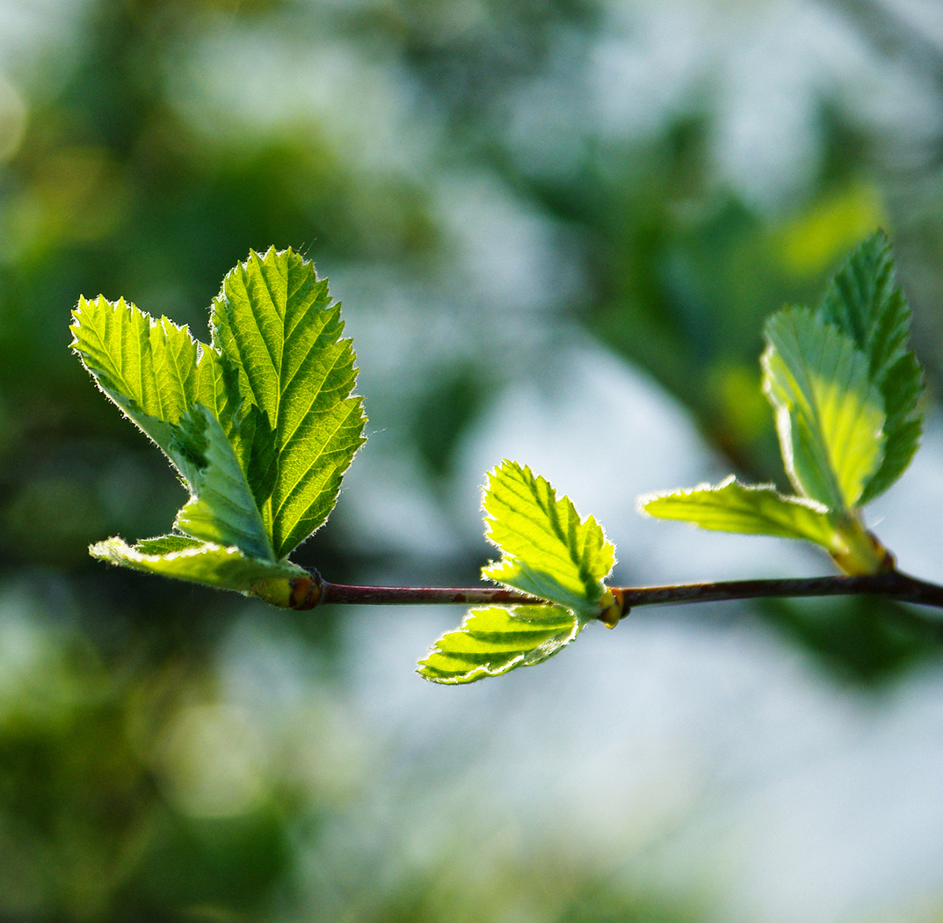
Через пару недель листья станут темно-зелеными и полностью распустятся на дереве, образуя пышные кроны деревьев.

Slide 11
Этапы практической работы
1. Лист бумаги расположить горизонтально.
2. Широкой кистью смочить равномерно весь лист.
3. Этой же кистью сначала нанести самые светлые пятна, затем потемнее.
4. Набрать на кисть акварельную краску голубого (синего) цвета и нанести пятнами на лист бумаги.
5. Затем постепенно перейти от голубоватой гаммы к синей, заполняя пятнами фон вокруг.
6. Пятна следует делать на небольшом расстоянии друг от друга, чтобы они могли перетекать друг в друга и смешиваться. При необходимости можно приподнять один край бумаги, чтобы краска немного растеклась.
7. Оставьте лист в горизонтальном положении до полного высыхания.

Slide 12
Пример заливки фона

Slide 13
Пример заливки фона в технике «по мокрому».

Slide 14
1. Когда лист бумаги просох, начинаем рисовать веточку. Берем кисть со средним ворсом, набираем коричневую краску. С нижнего правого уголка листа проводим несколько линий по направлению к верхнему левому углу. Это будущие веточки.
2. Далее добавляем несколько ответвлений от каждой ветки.
3. Теперь необходимо на каждом ответвлении ветки наметить несколько почек в виде маленьких коричневых шишечек (овальных кружочков).
4. Из каждой почки намечаем светло-зеленым цветом небольшие лепестки (они еще не до конца распустились).
5. Как краска подсохнет, добавьте на листьях ближе к почкам пятна темно-зеленого цвета.

Slide 15
Пример рисования весенней веточки

Slide 17
ЗАНЯТИЕ ОКОНЧЕНО!

